Slide 1

AI Plantgraphy
植物写真から、自分だけの図鑑を育てるWebアプリ
スマホで撮る
自宅PCのGemini CLIで解析する
写真・名前・観察履歴を植物ごとに整理する

Slide 2

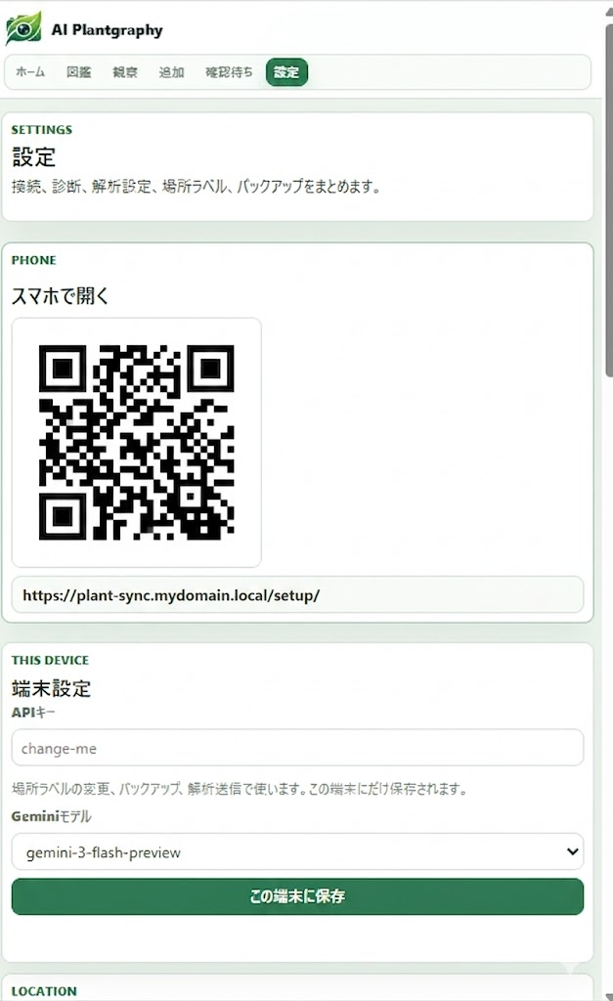
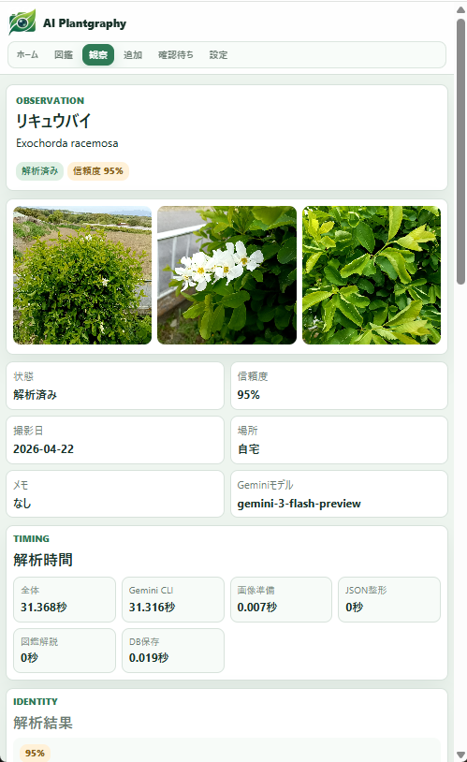
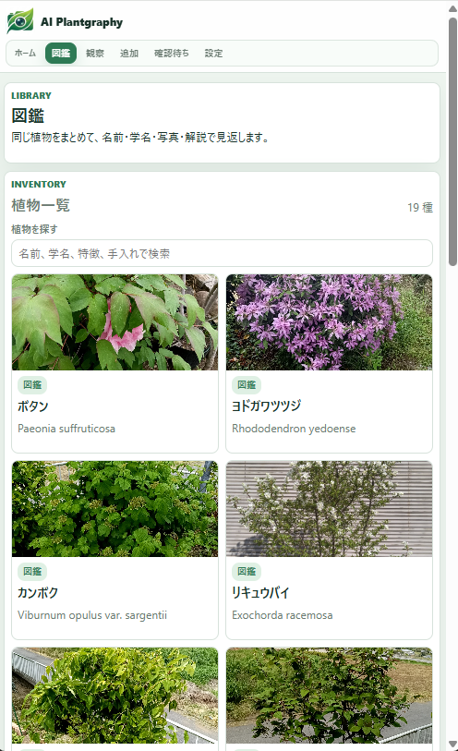
OVERVIEW
何ができるツールか
撮影
解析
図鑑
庭木・草花を1〜3枚で記録 連続カメラ、通常カメラ、写真選択に対応
Gemini CLIで種類を推定 候補と信頼度、不確実な点も保存
同じ植物を自動でまとめる 写真・特徴・手入れメモ・履歴を見返せる

Slide 3
USER FLOW
毎日の使い方
1
2
3
4
5
追加ページを開く
写真候補を作る
1〜3枚を選ぶ
送信して待つ
図鑑で見返す
スマホのPWAまたはブラウザから開始
連続カメラ、通常カメラ、写真から選ぶ
候補が多いときは後から追加した3枚を初期選択
画像送信中、種類特定中、解説作成中を表示
植物ごとに写真と観察履歴を整理
基本は3枚。近景・葉・全体などを混ぜると同定しやすくなります。

Slide 4
SYSTEM
裏側の仕組み
Gemini CLI
植物の種類を同定 新規植物の解説生成
スマホ Web / PWA
Tailscale
Windows PC FastAPI
撮影・選択・閲覧
外出先から自宅PCへ プライベート接続
受信・軽量化・保存 画面配信
Web図鑑
スマホで後から閲覧
SQLite + 画像
観察記録・植物図鑑 写真ファイルを保存
外部公開サーバーではなく、自宅PCを中心にしたローカルファースト構成。写真とDBはPC側の data フォルダに残ります。

Slide 5
DATA
観察記録と図鑑の分け方
観察記録
図鑑
その日に撮った写真セット
同じ植物をまとめたページ
写真1〜3枚
撮影日・場所ラベル・メモ
同定候補と信頼度
不確実な点、再解析結果
植物名・学名
新しい写真から最大12枚
基本的な特徴
見た目の特徴と魅力
手入れメモ、観察履歴
同じ植物名なら自動で統合

Slide 6
SETUP
初回セットアップの全体像
PC
リポジトリ取得 install_windows.ps1 実行 Gemini CLIをログイン済みにする
接続
PCとスマホでTailscaleにログイン 設定ページのQRコードをスマホで開く
スマホ
ホーム画面に追加 設定ページでアプリパスワードとモデルを確認
運用
追加ページから撮影 図鑑・観察記録・確認待ちを見返す
ポイント: ユーザーが入力する「アプリパスワード」はWebアプリの簡易保護用。Gemini CLI側のAPIキーやログインとは別物です。

Slide 7

PUBLIC
OSSとして伝えたいこと
安心
わかりやすさ
拡張
写真とDBは自宅PCに保存
非エンジニア向け導線
Web/PWAから育てる
クラウドに植物写真を集約しない設計。外出先接続はTailscaleで閉じた経路を使います。
デスクトップショートカット、設定ページ、QRコード、診断画面で迷う場所を減らします。
同じAPIを使えば、将来Androidネイティブアプリや別UIも追加できます。

